Slide 1
Geschichte in fünf Die Gegenreformation

Slide 2
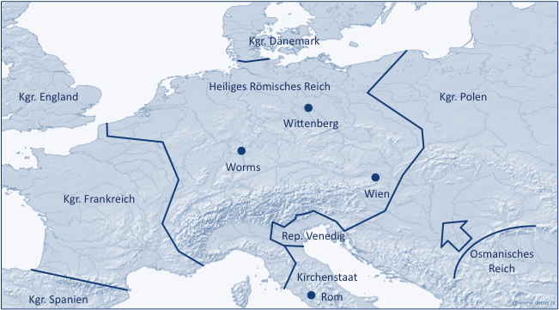
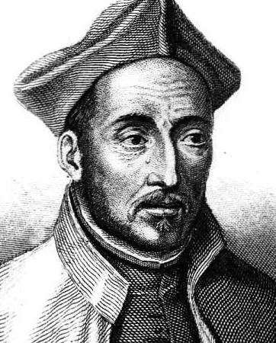
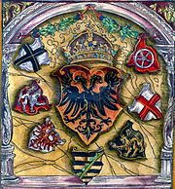
Überblick
Die Beteiligten
Jesuitenorden
Heiliges Römisches Reich
mit Kaiser & Landesherren
Datum
1545 bis 1781
Ort
Heiliges Römisches Reich
Beginn
Konzil von Trient
Ende
Toleranzpatent durch Joseph II
+ Weitere Europäische Mächte

Slide 3
Hintergrund
Etablierung des evangelischen Glaubens im Reich durch die Reformation
Autonomiebestrebungen der (protestantischen) Landesherren
Schwindende Macht des Kaisers
Legitimationsprobleme des Kaisers als Zentralmacht
Reformbedarf in der Römischen Kirche

Slide 4
Verlauf: Theologische Dimension
Ab 1534: Ignatius von Loyola gründet den Jesuitenorden – zentrale Inhalte: Orientierung an der Hlg. Schrift (vgl. Luther), aber absolute Disziplin gegenüber Kirche & Papst
Kgr. Dänemark
Heiliges Römisches Reich
Kgr. England
Kgr. Polen
Ab ca. 1550: Jesuiten verbreiten, dass das alleinige Heil in der Römischen Kirche liege – durch Predigt, Literatur, Theater & Bildung
Köln
Paris
Augsburg
Wien
Kgr. Frankreich
1545-1563: Reform der Römischen Kirche auf Konzil von Trient mit der teilweisen Rückorientierung auf den seelsorgerischen Auftrag der Kirche (u.a. Ablasswesen, Bischofsamt & Priesterausbildung)
Um 1555:
Protestantisch dominiert
Katholisch dominiert
Kirchenstaat
Kgr. Spanien
Rom

Slide 5
Verlauf: Politische Dimension
1531: Gründung des Schmalkaldischen Bundes & wachsende Spannungen zwischen Reichständen & Kaiser
Kgr. Dänemark
1546-1547: Schmalkaldischer Krieg – Protestantische Niederlage, damit Stärkung von Kaiser & Röm. Kirche
Heiliges Römisches Reich
Kgr. England
Kgr. Polen
Köln
Paris
Augsburg
Wien
1555: Augsburger Religionsfrieden – Cuius regio eius religio
Kgr. Frankreich
Um 1555:
Protestantisch dominiert
Katholisch dominiert
Kirchenstaat
Kgr. Spanien
Rom

Slide 6
Verlauf: Politische Dimension
1618-1648:Dreißigjähriger Krieg
Kgr. Dänemark
Ab 1576: Unterdrückung des Protestantismus, insb. in den Habsburger Erblanden
Heiliges Römisches Reich
Kgr. England
Kgr. Polen
Habsburger Stammlande
Köln
Paris
Augsburg
1583-1588: Truchsessischer Krieg – Köln und weitere Bistümer bleiben katholisch & kaisertreu
Wien
Kgr. Frankreich
Um 1555:
Protestantisch dominiert
Katholisch dominiert
1781: Joseph II erlässt Toleranzpatent – Ende der Gegenreformation
Kirchenstaat
Kgr. Spanien
Rom

Slide 7
Folgen: Konfessionen im Reich um 1648
Kgr. Dänemark
Heiliges Römisches Reich
Kgr. England
Kgr. Polen
Köln
Paris
Augsburg
Wien
Kgr. Frankreich
Um 1648:
Protestantisch dominiert
Katholisch dominiert
Kirchenstaat
Kgr. Spanien
Rom

Slide 8
Folgen
Langfristige Festigung der konfessionellen Landschaft in Deutschland
Stärkung der Landesherren (Dezentralismus) & Schwächung des Kaisers (Zentralismus)
Relativierung der Bedeutung der Konfessionen
Erste Voraussetzung zur Auflösung des Heiligen Römischen Reiches

Slide 9
www.geschichte-in-5.de

